Slide 1
МУНИЦИПАЛЬНОЕ АВТОНОМНОЕ ОБЩЕОБРАЗОВАТЕЛЬНОЕ УЧРЕЖДЕНИЕ ЛИЦЕЙ №109
Конкурс профессионального мастерства
учителей Лицея
Методическая копилка - 2022
Каждый урок должен быть осмыслен учителем как подарок детям.
Ш.А.Амонашвили

Slide 2
МУНИЦИПАЛЬНОЕ АВТОНОМНОЕ ОБЩЕОБРАЗОВАТЕЛЬНОЕ УЧРЕЖДЕНИЕ ЛИЦЕЙ №109
Новикова Елена Евгеньевна
учитель русского языка и литературы
Общий трудовой стаж: 37 лет
Стаж педагогической работы: 36 лет
Высшая квалификационная категория
Главное в профессии учителя, чтобы дети были интересны педагогу, так как каждому важно ощущение нужности.

Slide 3
МУНИЦИПАЛЬНОЕ АВТОНОМНОЕ ОБЩЕОБРАЗОВАТЕЛЬНОЕ УЧРЕЖДЕНИЕ ЛИЦЕЙ №109
Фирулина Инна Львовна
учитель математики
Общий трудовой стаж: 43 года
Стаж педагогической работы: 40 лет
Высшая квалификационная категория
Главное в профессии учителя –
поиск, заинтересованность, мастерство.

Slide 4
МУНИЦИПАЛЬНОЕ АВТОНОМНОЕ ОБЩЕОБРАЗОВАТЕЛЬНОЕ УЧРЕЖДЕНИЕ ЛИЦЕЙ №109
Пуляева Анна Алексеевна
учитель английского языка
Общий трудовой стаж: 6 лет
Стаж педагогической работы: 6 лет
Первая квалификационная категория
Главное в профессии учителя – это креативность, терпение и стремление к самосовершенствованию.

Slide 5
МУНИЦИПАЛЬНОЕ АВТОНОМНОЕ ОБЩЕОБРАЗОВАТЕЛЬНОЕ УЧРЕЖДЕНИЕ ЛИЦЕЙ №109
Лебедева Любовь Александровна
учитель музыки
Общий трудовой стаж: 24 года
Стаж педагогической работы: 24 года
Высшая квалификационная категория
Главное в профессии учителя –
это терпение!

Slide 6
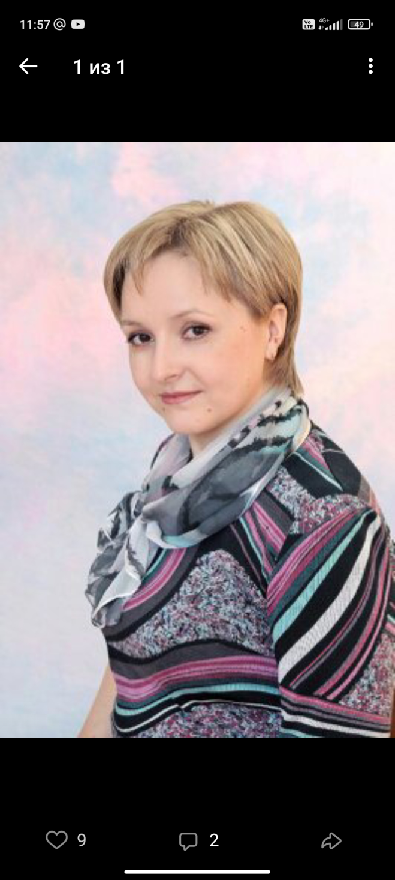
МУНИЦИПАЛЬНОЕ АВТОНОМНОЕ ОБЩЕОБРАЗОВАТЕЛЬНОЕ УЧРЕЖДЕНИЕ ЛИЦЕЙ №109
Корякина Юлия
Александровна
учитель начальных классов
Общий трудовой стаж: 18 лет
Стаж педагогической работы: 18 лет
Высшая квалификационная категория
Главное найти с детьми общий язык. Быть для детей не только учителем, который дает материал, а быть другом, который поможет разобраться в проблеме.

Slide 7
МУНИЦИПАЛЬНОЕ АВТОНОМНОЕ ОБЩЕОБРАЗОВАТЕЛЬНОЕ УЧРЕЖДЕНИЕ ЛИЦЕЙ №109
Зеленина Ольга Юрьевна
учитель математики
Общий трудовой стаж: 14 лет
Стаж педагогической работы: 14 лет
Первая квалификационная категория
Главное в профессии учителя – это любовь. К своему предмету, к детям, к людям и, конечно, к себе. Любовь всем рулит!

